Slide 1

FLASK
INTEGRANTES: DORIS ONEIDA PEREZ
JUAN HELY PUENTES

Slide 2
QUE ES UN FRAMEWORK
Actualmente en el desarrollo moderno de aplicaciones web se utilizan distintos Frameworks que son herramientas que nos dan un esquema de trabajo y una serie de utilidades y funciones que nos facilita y nos abstrae de la construcción de páginas web dinámicas.

Slide 3
QUE ES FLASK?
Flask es un “micro” Framework escrito en Python y desarrollado para simplificar y hacer más fácil la creación de Aplicaciones Web bajo el patrón MVC.

Slide 4
PATRON MVC
MVC era inicialmente un patrón arquitectural, un modelo o guía que expresa cómo organizar y estructurar los componentes de un sistema software, sus responsabilidades y las relaciones existentes entre cada uno de ellos.

Slide 5
VENTAJAS DE FLASK
Se adapta a cada proyecto instalando extensiones específicas para el mismo.
Incluye servidor web propio para pruebas.
El diseño minimalista de su estructura le permite ser rápido y con un gran desempeño.
Cuenta con documentación extensa para el desarrollo de aplicaciones.
Es muy sencillo de utilizar, por lo que es el indicado para empezar a programar con Python.
Se integra con otras herramientas para incrementar sus funciones, como Jinja2 (motor de plantillas web) o SQLAlchemy (kit de herramientas SQL de código abierto).

Slide 6
DESVENTAJAS DE FLASK
Flask no contiene librerías integradas, por lo que es necesario descargarlas para poder utilizar distintas funciones. Se trata de un entorno que genera dificultades a la hora de realizar migraciones o pruebas unitarias. También es una desventaja tener que recurrir a un mapeo de objetos relacionales (ORM) externo para conectar con bases de datos.
El sistema de autenticación de usuarios de Flask es muy básico, algo que se echa de menos en este entorno de desarrollo Python.

Slide 7
FLASK | DJANGO
Curva de aprendizaje menor | Curva de aprendizaje mayor
Tiene menos librerías | Contiene gran variedad de librerías
Mayor velocidad debido a su simplicidad | Tiene menor velocidad debido a su complejidad
No tiene su propio ORM | Tiene su propio ORM

Slide 8
INSTALACION DE FLASK
Para instalar y actualizar flask se ejecuta el siguiente comando en la terminal:
pip install -U Flask
Para instalar sin actualizar flask se ejecuta el siguiente comando en la terminal:
pip install Flask
Para desintalar flask se usa el siguiente comando
pip3 uninstall flask

Slide 9
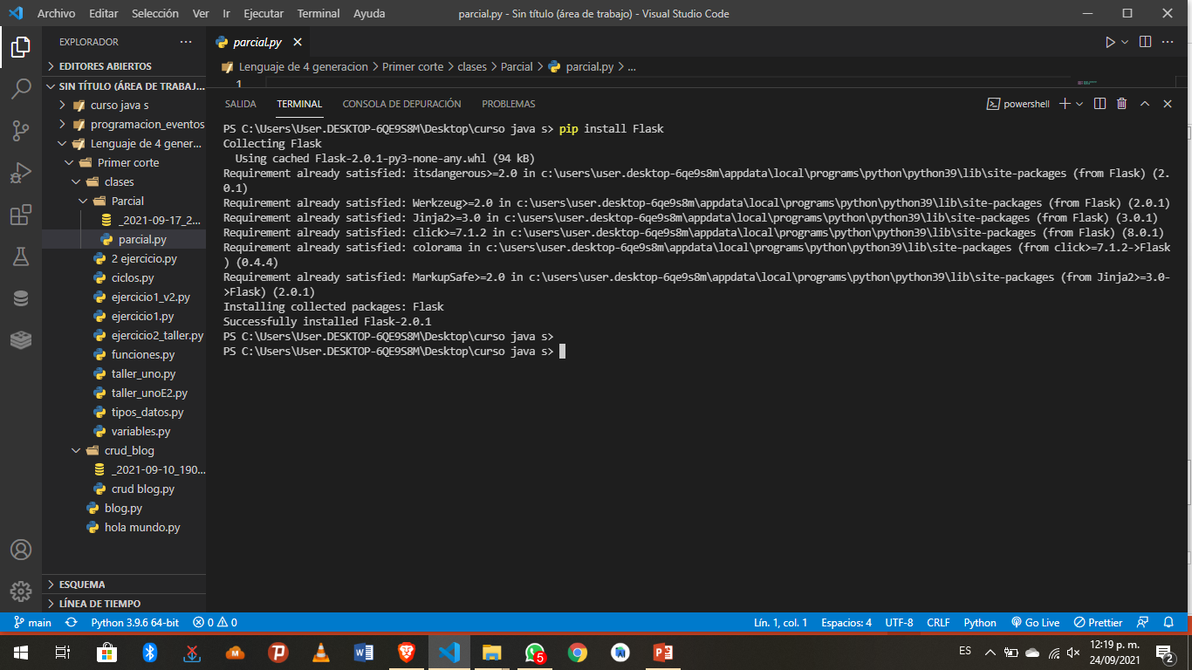


Slide 10
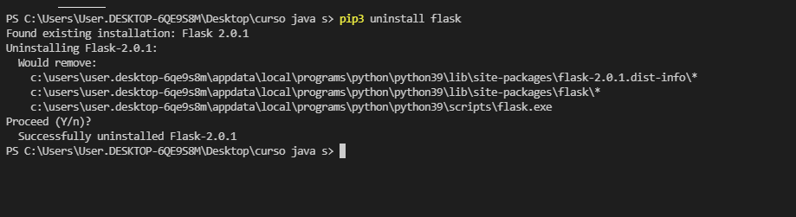

Slide 11
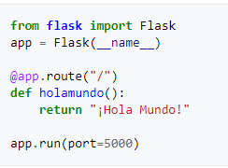
HOLA MUNDO EN FLASK

Slide 12
EXTENCIONES DE FLASK
flask-script: Permite tener un comando de la línea de comando para manejar la aplicación.
flask-Bootstrap: Hojas de estilo para la página.
flask-WTF: Sirve para generar formularios de HTML con clases y objetos.
flask-Sqlalchemy: Sirve para poder generar el modelo de datos.
flask-login: Sirve para la autenticación de usuario y contraseña.

Slide 13
INSTALACIÓN DE EXTENSIONES

Slide 14
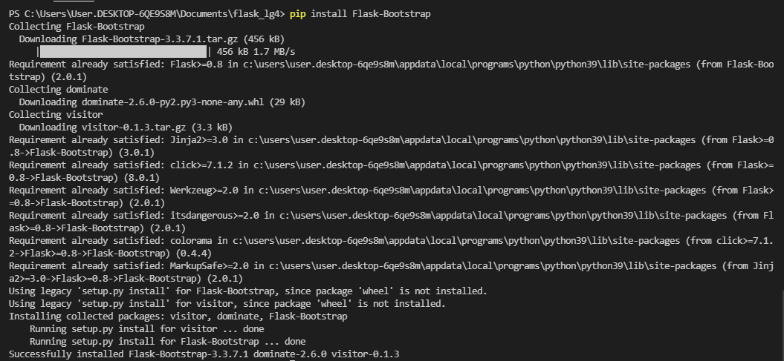
Flask-boostrap
pip install Flask-Bootstrap

Slide 15
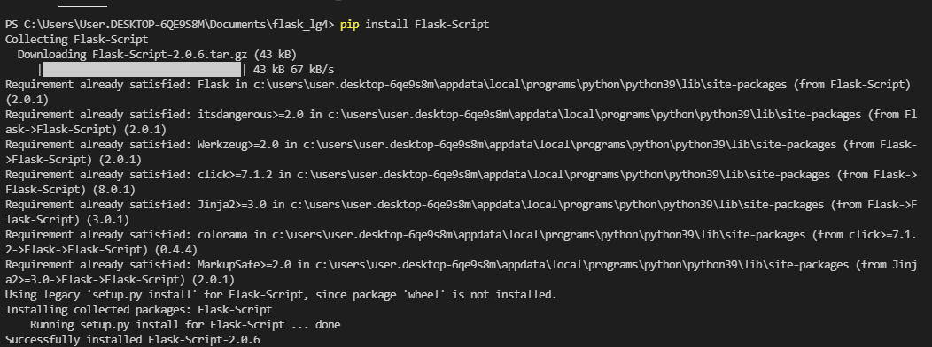
Flask-Script
pip install Flask-Script

Slide 16
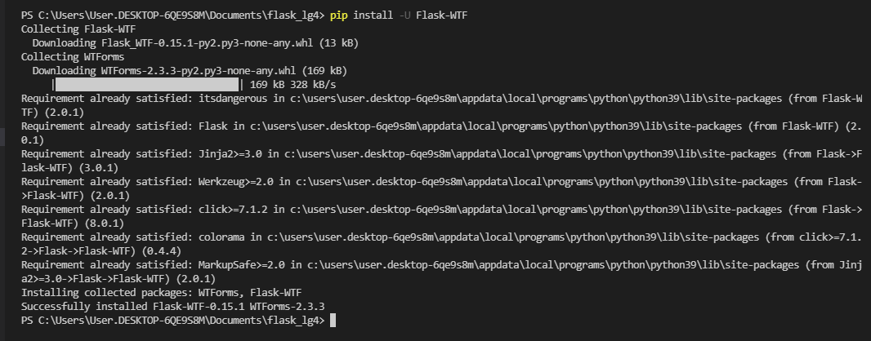
Flask-WTF
pip install -U Flask-WTF

Slide 17
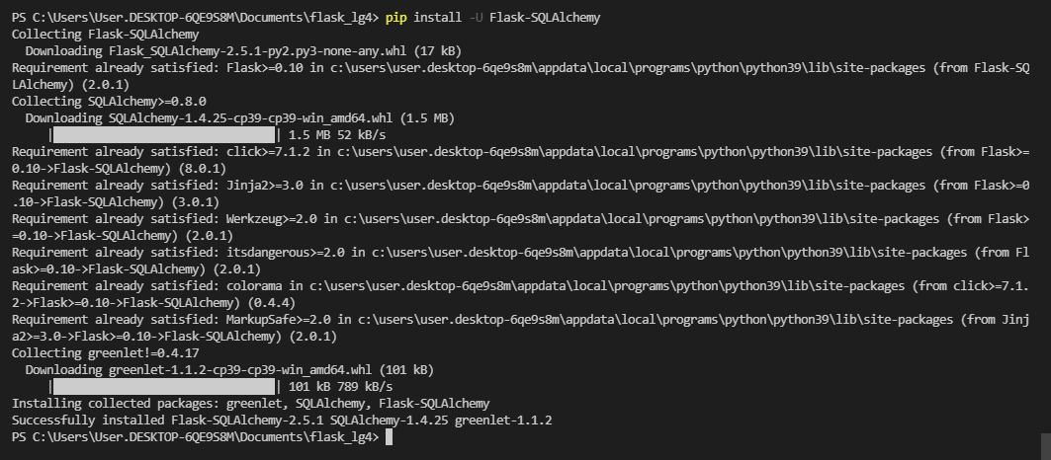
Flask-SQLAlchemy
pip install -U Flask-SQLAlchemy

Slide 18
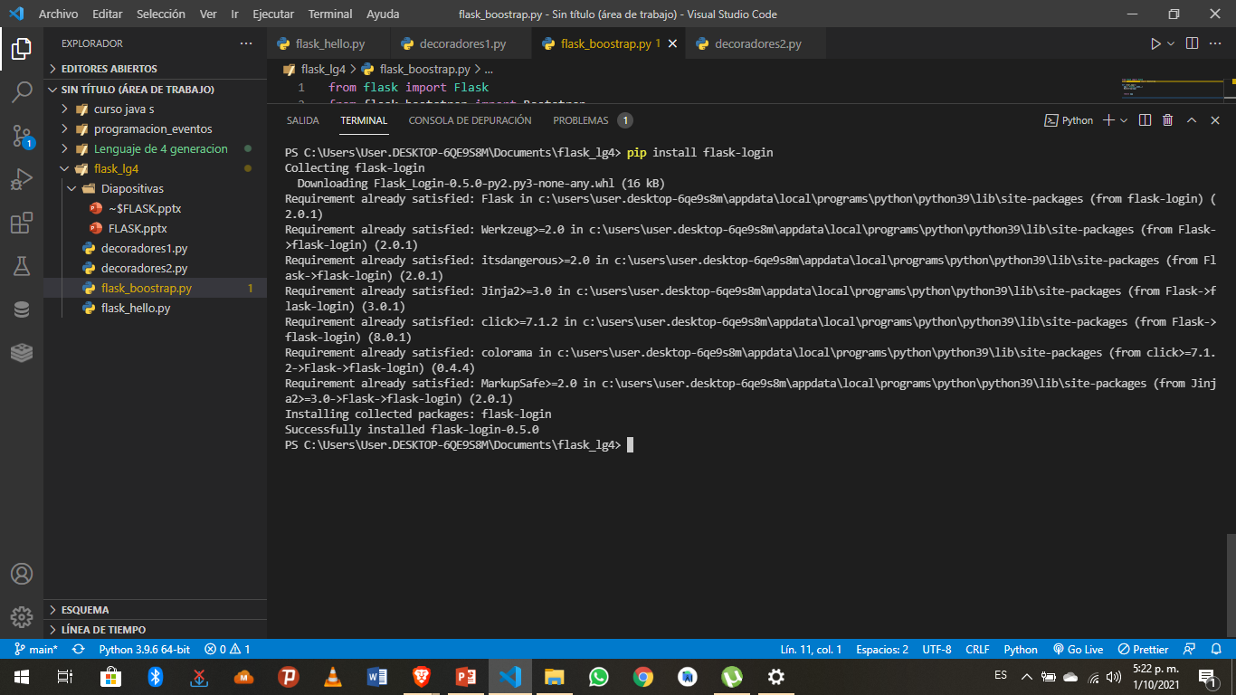
Flask-login
pip install flask-login

